Slide 1
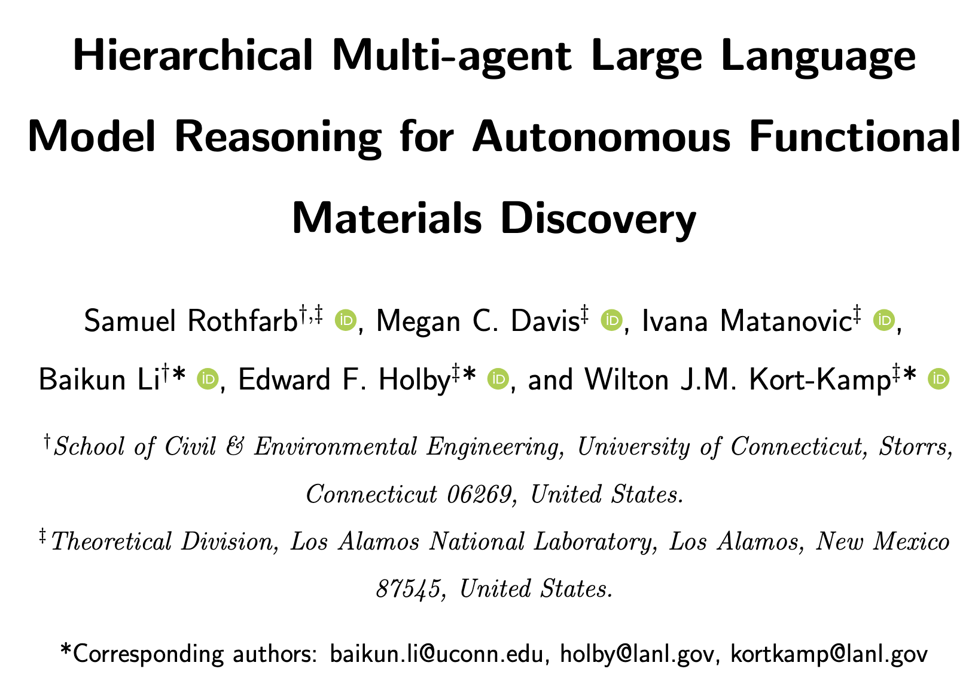
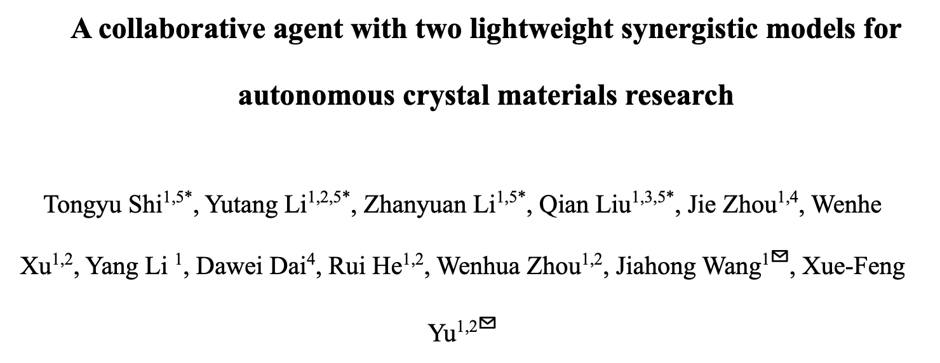
PAPER READING
MASTER 与 MatBrain
MASTER
MatBrain
材料研究中的两种Agent分工：决策流程与分工协调。
Notes:
大家好，今天汇报两篇材料科学智能体论文，分别是MASTER和MatBrain。两篇论文都关注多个agent如何协作，但研究重点不同。MASTER研究同一个基础模型采用不同决策架构时，能否更高效地找到符合要求的材料。MatBrain则将领域分析与工具执行分别训练，通过两个模型的协作完成材料任务。
这次汇报主要从agent研究的角度展开，重点讨论分工如何设计、实验如何验证收益，以及这些结果能支持什么结论。下面先介绍MASTER。

Slide 2
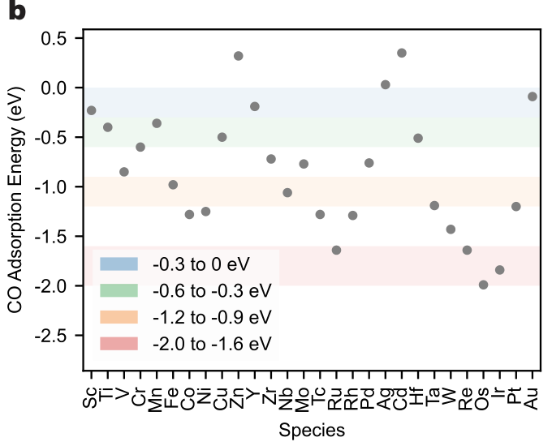
MASTER 研究问题
研究问题：决策分工能否减少找到合格材料所需的评价次数
28个候选 + 当前目标区间
选择一个未测试候选
评价工具返回一个数值
命中区间：结束 / 未命中：带反馈继续
吸附能：分子与材料结合强弱的数值。
DFT：计算该数值的物理模拟方法。
控制模型与任务，比较找到合格材料所需的平均迭代次数。
Notes:
MASTER研究的是一个受限候选空间中的搜索任务。系统面前有28个候选和一个明确的目标区间，每轮选择一个尚未测试的候选，通过评价工具获得数值。如果数值落入目标区间，任务结束；否则把结果加入历史反馈，继续选择。
这里评价的物理量是吸附能，用来描述分子与材料结合的强弱。DFT是计算这一数值的物理模拟方法。在实际研究中，这类计算通常比较昂贵，所以作者希望减少找到合格候选所需的评价次数。
架构对照实验使用预先计算好的固定性质值作为反馈，让不同方法面对相同环境。只要候选中存在合格材料，逐一检查也能找到，因此研究重点是能否利用知识和反馈，更少尝试就找到答案。

Slide 3
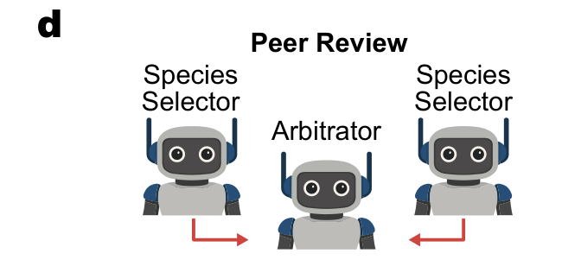
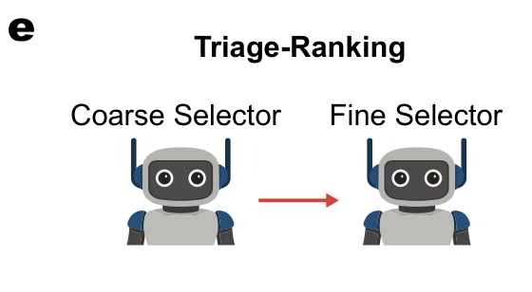
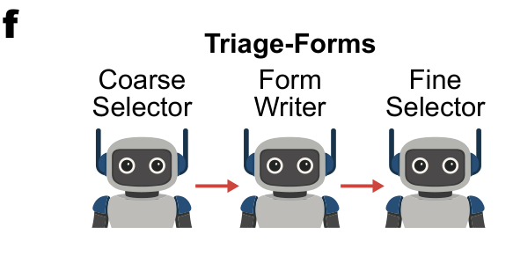
MASTER 架构设计
四种平级决策架构：Single、Peer、Ranking与Forms
架构是角色分工与信息流的组织方式，四种方案均调用同一个GPT-5。
Single
Peer review
Triage-ranking
Triage-forms
目标、候选、反馈
GPT-5
单角色决策
提议与仲裁
两阶段层级决策
表单辅助的层级决策
一个模型读取目标、候选
与历史反馈，直接选出下
一候选。
两个同质模型分别提议，
由仲裁者综合候选与理由。
粗筛者产生小候选池，细
选者在池内比较并选择一
个候选。
粗筛后先填写统一评价表
单，再由细选者做出最终
选择。
四种架构使用同一GPT-5，仅改变角色分工与决策流程。
Notes:
作者比较了四种决策架构。这里的架构指角色分工和信息流，四种方案中的角色都调用GPT-5，区别在于如何组织决策。
Single由一个选择agent读取目标、候选和历史反馈，直接选出下一候选。Peer review让两个同质agent分别提出候选和理由，再由仲裁者综合判断。
Triage-ranking采用两阶段分工，先由粗筛者缩小候选范围，再由细选者在候选池中比较，最终选出一个。Triage-forms则在分层流程中增加统一评价表单，再交给细选者决策。
这些对照分别检验同质提议、粗筛与细选的分工，以及结构化表单能否改善搜索。下面看作者怎样公平比较这些架构。

Slide 4
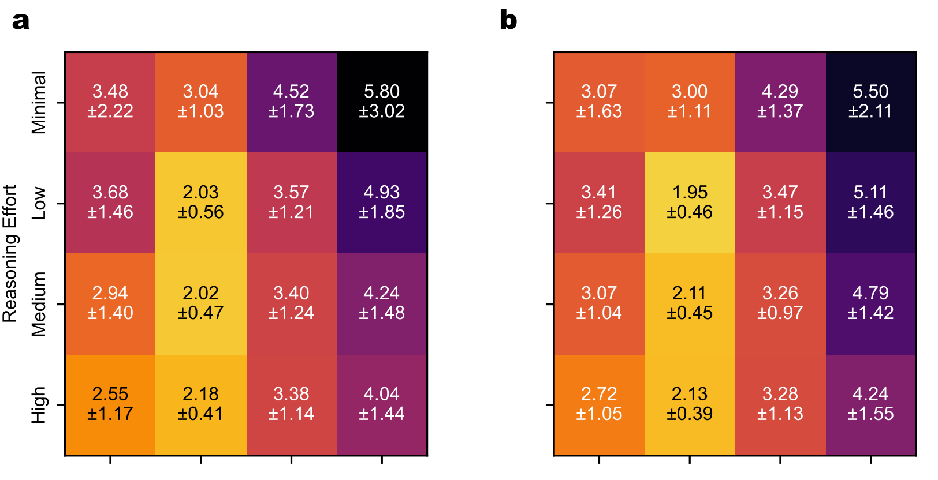
MASTER 实验设置
统一实验配置：跨环境、目标与推理强度重复比较
实验配置按以下维度组合，每个配置独立运行100次，计算平均迭代次数
2种材料环境
每环境4个目标
4种决策架构
4档推理强度
所有配置使用GPT-5与28个候选；推理强度为minimal、low、medium、high
平均迭代次数越少，搜索越高效
每轮测试一个候选，统计命中目标前的平均迭代次数，并
用累计成功率展示整个搜索过程。
相同推理强度仍不保证总计算预算相同
多角色增加模型调用，论文主要验证外部评价节约，尚未
验证相同总token预算下的最优策略。
固定目标与推理强度后，再比较各架构的评价次数。
Notes:
实验在两种材料环境中进行，每个环境设置四个目标区间，再组合四种架构和四档推理强度。每个具体配置独立运行100次，统计找到合格候选所需的平均迭代次数。
一次运行从没有历史评价记录开始，每轮测试一个候选，直到命中目标。平均迭代次数越少，说明搜索效率越高。累计成功率则反映在给定评价次数内，有多少比例的运行已经成功。
四档reasoning effort分别是minimal、low、medium和high，表示模型的推理强度配置。比较架构时，需要先固定环境、目标和推理强度。
不过，相同推理强度不意味着总计算预算相同。多角色会增加模型调用，因此论文主要验证的是外部评价次数的节约，还不能直接说明总token开销或总成本更低。

Slide 5
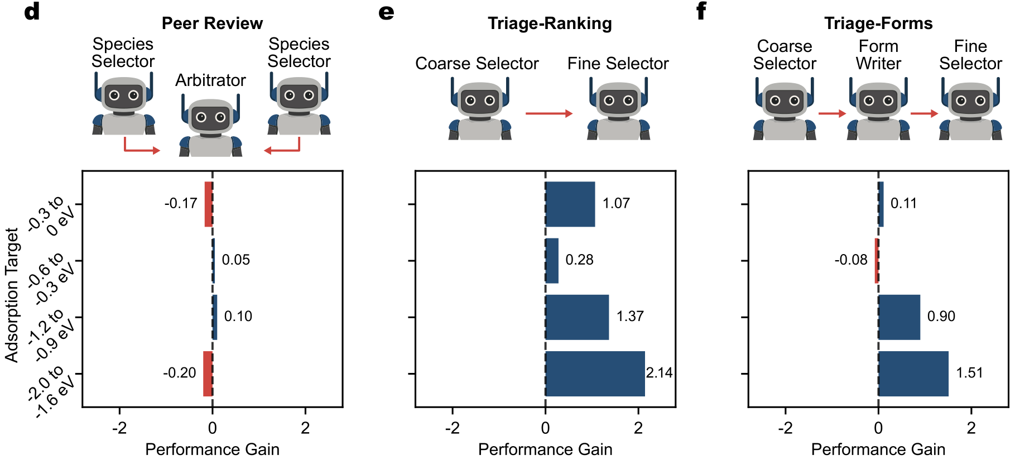
MASTER 核心结果
明确分工比同质提议更有效，但表单并非必需
正值表示相对Single节省迭代次数
固定high effort，横轴为Single平均次数减去当前
架构平均次数，正值代表节省迭代次数。
Ranking收益明显，同质Peer接近持平
Peer增益约−0.20～0.10次，基本持平；Ranking
在四个目标上节省0.28～2.14次。
增加表单未带来稳定的额外提升
Forms整体略弱于Ranking，统一标准可能提供帮
助，也可能增加约束或错误中间判断。
粗筛与细选的分工有效，同质提议和额外表单并不保证增益。
Notes:
这一页固定high推理强度，比较各架构相对于Single节省了多少次评价。横轴是Single的平均次数减去当前架构的平均次数，所以正值表示改善，负值表示需要更多评价。
先看Peer，它的增益大约在负0.20到正0.10次之间，整体接近持平。这说明同质agent分别提议，再增加仲裁，并没有稳定改善选择。
Ranking在四个目标上都获得正收益，节省约0.28到2.14次评价，说明粗筛与细选在这组条件下提高了搜索效率。Forms整体略弱于Ranking，增加表单没有带来稳定的额外收益。
这组结果支持有针对性的任务分工。至于表单为什么没有进一步提升，可能涉及额外约束或错误的中间判断，但还需要更细的消融才能确定。

Slide 6
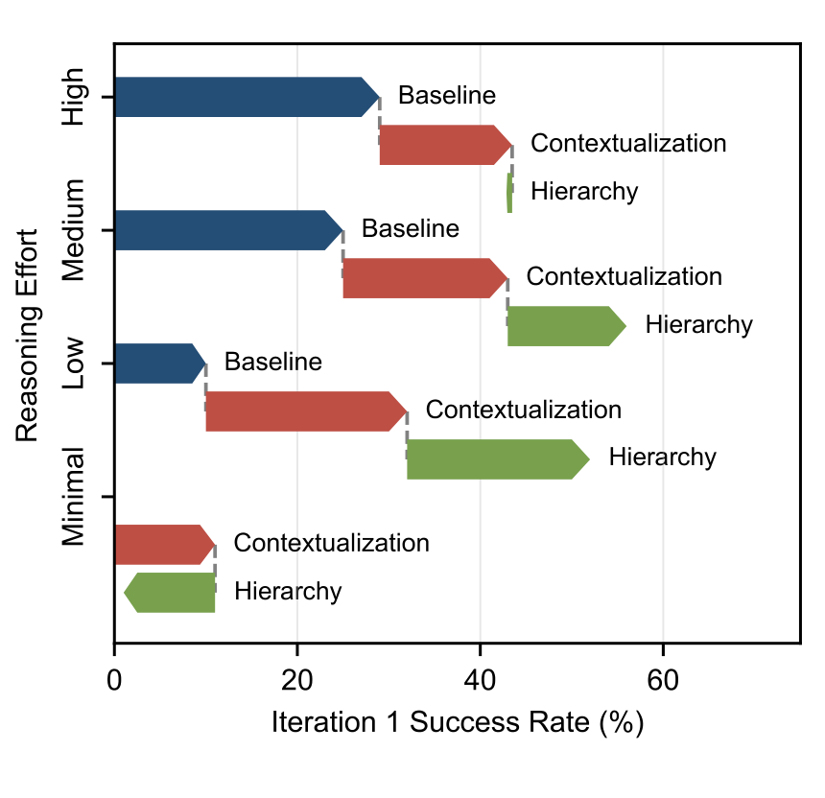
MASTER 机制分析
首轮消融：明确比较提示已贡献收益，层级分工再提供部分增量
仅比较首轮，排除历史反馈差异
只看第一轮，排除历史反馈差异。对比普通Single、
显式枚举并排序的Single、粗筛细选层级结构。
枚举与排序本身提高首轮成功率
枚举和排序本身已有收益。层级在部分较低effort
配置下继续改善，high下额外收益较小。
清晰提示的Single是必要的强基线
一部分收益来自上下文组织，强Single能否通过更
清晰的提示达到类似效果，应作为重要对照。
清晰提示已贡献部分收益，层级分工的增量需要单独验证。
Notes:
接下来，作者分析Ranking的提升究竟来自层级分工，还是来自更清楚的提示组织。实验只比较第一轮，此时没有历史评价反馈，因此可以排除不同搜索历史的影响。
这里比较普通Single、显式枚举并排序的Single，以及粗筛与细选的层级结构。显式枚举并排序仍然只使用一个选择agent，只是要求它先把候选列出来，分析和比较，再给出选择。排序依据模型已有知识，并不是提前获得所有候选的真实评价值。
结果表明，仅仅明确列举和排序候选，就已经能提高首轮成功率。层级结构在部分较低推理强度下继续提供增量，而high下的额外收益较小。
所以，一部分收益来自信息组织。要判断多agent分工本身贡献了多少，需要加入提示清晰、比较过程充分的强Single基线。

Slide 7
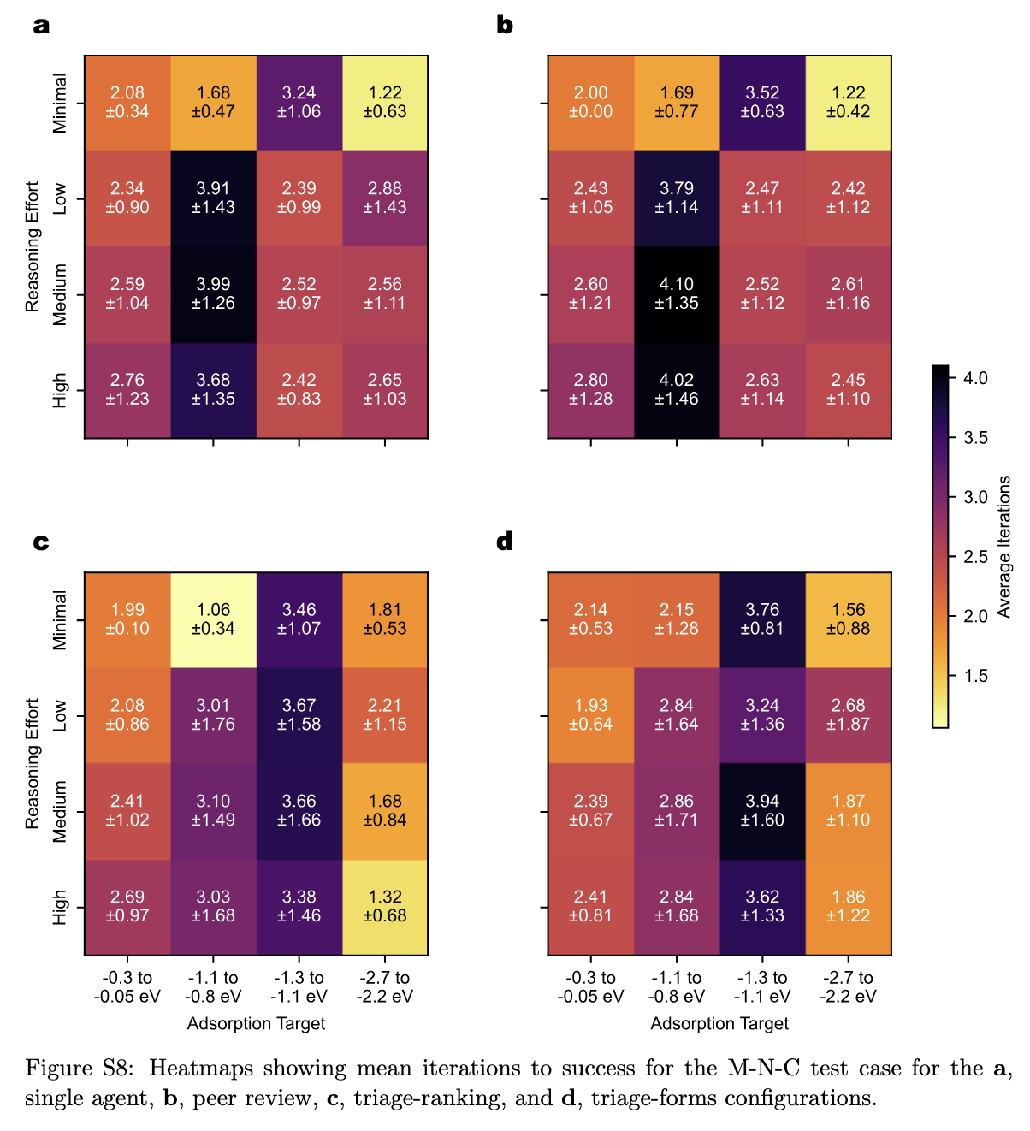
MASTER 架构实验与分析
环境二：Ranking在强吸附目标占优，但另一个目标明显退化
粗筛细选与表单辅助继续跨四档强度测试
更换为M–N–C局域配位环境，仍使用28种金属、
4个目标、4档effort和100次重复。图左为Single，
右为Ranking。
强吸附目标：评价次数从2.65降至1.32
High的强吸附目标中，Ranking为1.32次，优于
Single的2.65次。说明分层收益不只出现在Cu(100
)体系。
目标−1.3～−1.1：评价次数从2.42升至3.38
High的−1.3～−1.1 eV目标中，Ranking为3.38次，
差于Single的2.42次。更高effort也未对第二体系
的所有目标带来改善。
架构收益依赖环境与目标，不能直接推广单一任务的排序。
Notes:
这一页更换到第二种材料环境，也就是M–N–C局域配位环境，继续使用28种金属、四个目标和四档推理强度，每个配置重复100次。左图是Single，右图是Ranking，每个格子表示平均评价次数，越小越好。
先比较high设置下的强吸附目标，Single需要2.65次，Ranking只需要1.32次，说明分层收益可以出现在另一种材料环境中。
但在负1.3到负1.1电子伏特的目标区间，Single需要2.42次，Ranking反而需要3.38次。这里能直接看到平均评价次数增加，但仅凭均值不能判断差异是否具有统计显著性。
因此，Ranking并不是始终优于Single。收益取决于环境和目标，也取决于粗筛能否保留合适的候选，不能把单个任务上的排序直接推广到所有任务。

Slide 8
MASTER 架构实验与分析
四类基线区分单模型能力、均匀随机与模型选择偏好
Single：单模型基线
目标 + 反馈
单个选择者
候选
检验协作是否超过已有知识与反馈的单个模型。
理论随机：数学基线
28个候选、K个合格
不放回抽样
累计命中概率
作为无方向搜索的理论参考：1−C(28−K,i)/C(28,i)。
Monte Carlo：工具随机
随机数工具
按工具结果选择
候选
由均匀随机工具决定候选，提供可控制的盲搜对照。
Rogue：模型“随机”
随机选择的提示
LLM直接选择
候选
检测模型是否仍残留语义偏好，不能视作均匀随机。
均匀随机工具与LLM随机选择是两种不同的基线。
Notes:
在继续分析搜索过程之前，先区分四类基线。Single是单模型选择基线，它能够利用领域知识和历史反馈，用来衡量协作架构的增量。
理论随机是不放回抽样的数学参考。如果28个候选中有K个合格，图中的公式就表示前i次抽样至少命中一个合格候选的概率。合格候选越多，随机搜索通常也越容易成功。
Monte Carlo通过均匀随机工具决定候选，提供可控制的盲搜对照。Rogue则是提示语言模型随机选择，但模型仍可能受到训练先验或语义偏好的影响，所以不等同于真正的均匀随机。
Rogue的作用就是检查，让LLM随机选时，它是否仍有固定偏好，以及这种偏好会帮助还是妨碍当前目标。这能避免把模型比随机搜索更好的表现，全部解释为有效推理。

Slide 9
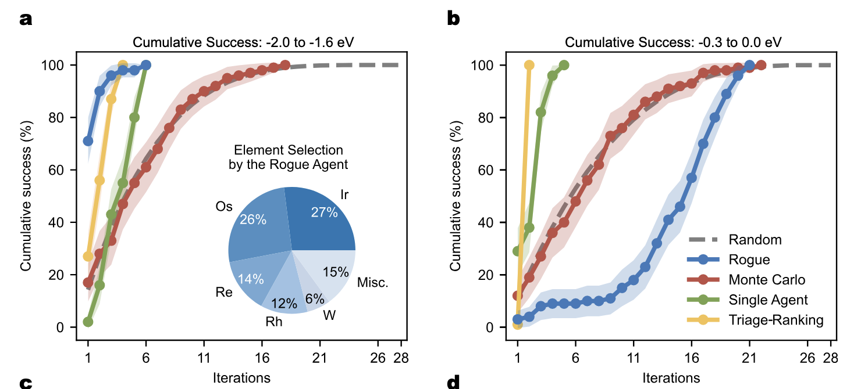
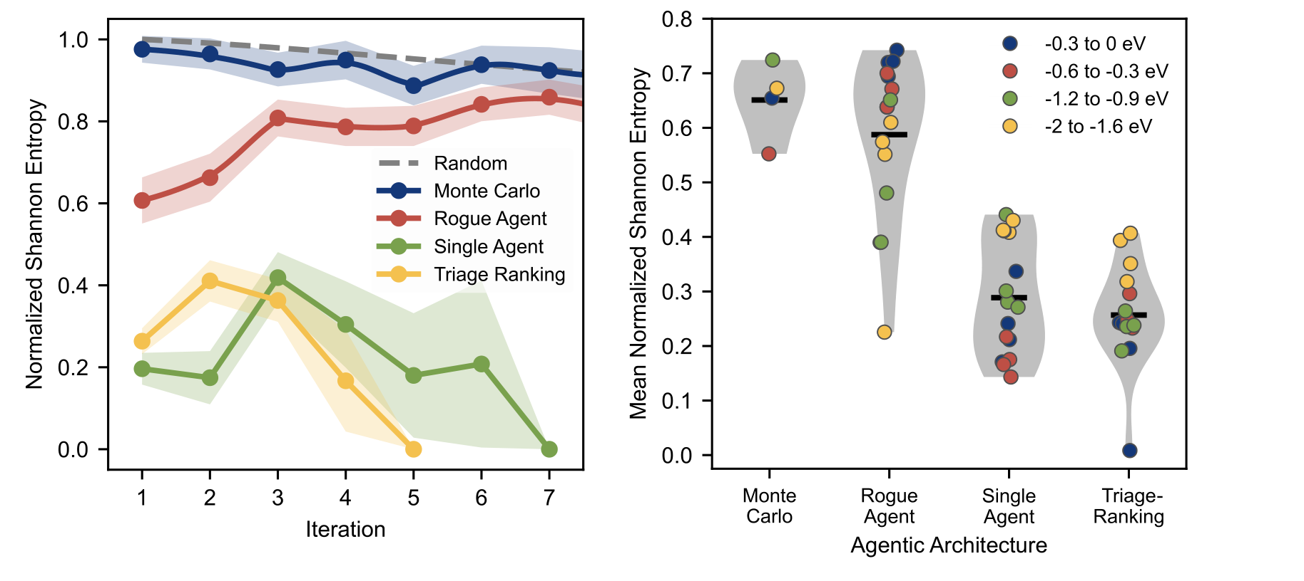
MASTER 架构实验与分析
累计成功率与选择熵：分层搜索更快命中，也更集中
Ranking更早达到较高累计成功率
上方两图中，Ranking曲线更快接近100%，
以更少评价覆盖更多成功运行。Rogue在强吸附
目标较快，在弱吸附目标却落后于工具随机。
不同effort配置限制纯架构归因
Single为high；Ranking在左图为medium、
右图为minimal；两种随机agent均为minimal。
曲线支持所示配置的效率差异，并非等预算对照。
更低的选择熵表明搜索更集中
下方统计跨运行的候选选择分布，并以log 28
归一化。Single与Ranking较集中，Ranking
平均熵较低；低熵本身不保证选择正确。
选择熵衡量搜索集中度，需结合成功率判断效果。
Notes:
上方两张图展示累计成功率。横轴是评价次数，纵轴是截至当前轮次已经成功的运行比例。曲线越靠左上，表示用更少评价就能覆盖更多成功运行。
在展示的配置中，Ranking较早接近完全成功。Rogue则有明显的目标依赖性：在强吸附目标下，它的选择偏好恰好有利；换成弱吸附目标后，同样的偏好反而使它落后于工具随机。
这里还需要注意推理强度的差异。Single使用high，Ranking在左图使用medium、右图使用minimal，两种随机agent均使用minimal。所以这些曲线比较的是具体配置，不能把所有差异都归因于架构。
下方展示候选选择熵，统计不同运行中的候选选择有多分散，并以log 28归一化。Single和Ranking总体更集中，Ranking的平均熵较低。不过，集中也可能意味着反复偏向错误候选，因此必须结合成功率解释。

Slide 10
MASTER 架构实验与分析
证据总结：层级分工常有收益，提示组织与预算仍需控制
性能对照支持有条件的效率收益
首轮消融表明提示组织贡献部分收
益
选择熵表明搜索更集中，因果解释
仍不足
跨目标、推理强度和两个材料环境比
较平均评价次数与完整成功率。
Ranking经常更快，但存在Single更优
的明确反例。
只比较第一轮时，显式枚举与排序已
经提高成功率。部分设置下层级分工
再提供增量，不能把全部收益归于多
agent。
候选选择熵显示Single与Ranking较随
机基线更集中。但低熵也可能反映固
定偏好，需要结合成功率和反馈干预
判断策略是否有效。
区分性能提升、消融证据与行为相关性。
Notes:
MASTER的证据可以分为三个层次。首先，性能对照表明，粗筛与细选的层级分工经常能减少评价次数，但不同环境和目标下也存在Single更好的反例。
其次，首轮消融表明，明确列举和排序候选已经贡献了部分收益，层级结构只在部分设置下继续提供增量，因此不能把全部提升归因于多个agent。
最后，选择熵说明搜索行为更加集中，但这种相关性还不足以证明推理更正确，也不能单独解释性能提升的原因。
对agent研究而言，这篇论文的启发是，分工应当改善信息组织和决策过程，并通过强单模型基线和预算控制验证收益。接下来的MatBrain进一步将分工放到模型训练层面。

Slide 11
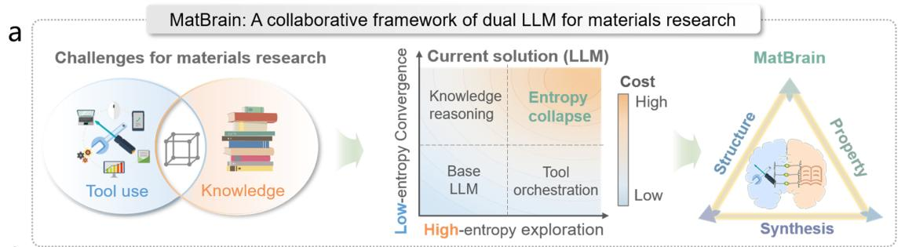
MatBrain
MatBrain将领域分析与工具执行分别训练，以应对不同失败模式
知识判断与工具执行存在不同失败模式
两类学习目标分别训练R1与T1
模块与组合对照检验分工收益
模型可能知道概念却生成不了合法结构，
也可能会调用工具却无法解释结果，知
识与执行能力不必同步提高。
领域分析需要稳定判断，工具执行需要
探索行动路径，作者据此分别训练分析
模型R1与执行模型T1。
分别检查领域训练、执行训练和组合收
益，再用输出熵分析提供机制线索。
分工依据是分析判断与工具执行的不同学习需求。
Notes:
MatBrain的出发点是，领域分析与工具执行存在不同的失败模式。模型可能理解材料概念，却无法生成合法的结构文件或工具参数；也可能能够调用工具，却不能正确解释返回结果。两类能力不一定同步提高。
作者因此分别训练两个模型：Mat-R1负责领域分析，Mat-T1负责工具执行。设计上的直觉是，领域分析需要相对稳定的知识判断，而执行需要根据工具反馈调整行动路径。
论文分别评估领域训练、执行训练以及双模型组合的效果，再通过输出熵分析提供行为线索。下面先看两个模型如何协作，以及它们使用怎样的工具和评测环境。

Slide 12
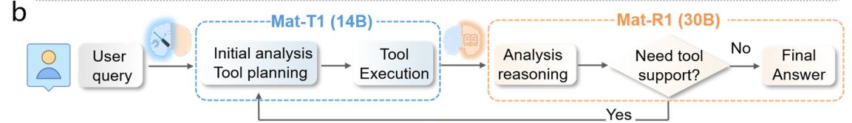
MatBrain
协作闭环：T1执行，R1诊断并决定是否继续
T1：把意图转成动作
R1：检查证据与结果
条件路由
规划工具调用，读取返回值与报错，将
执行历史写入共享状态。
判断结果是否合理、信息是否充分，给
出解释或下一步研究意图。自身不直接
操作工具。
需要更多证据则返回T1，否则输出答案。
LangGraph管理状态，默认最多6次迭
代。
共享状态连接工具执行、结果分析与后续行动。
Notes:
用户任务首先进入Mat-T1。它把任务意图转化为工具调用计划，执行工具，并把返回值、报错和调用历史写入共享状态。
随后，Mat-R1读取这些信息，判断结果是否合理、证据是否充分。如果还需要更多信息，就提出下一步研究意图，再交给Mat-T1执行；如果证据足够，就形成最终回答。Mat-R1本身不直接操作工具。
所以，两个模型之间存在执行、分析和再执行的反馈闭环，而不是各自回答一次后简单拼接。共享状态让后续决策能够看到已经做过什么、得到了什么结果，以及哪里发生了错误。
系统使用LangGraph管理状态和条件路由，默认最多进行六次迭代。这个上限用于控制流程，并不意味着到达上限时任务就一定正确完成。

Slide 13
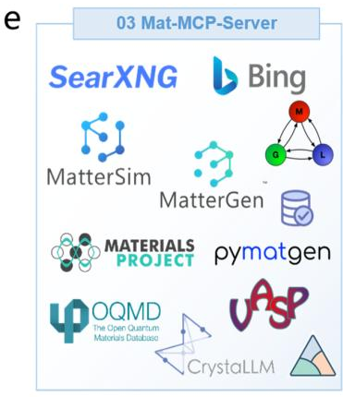
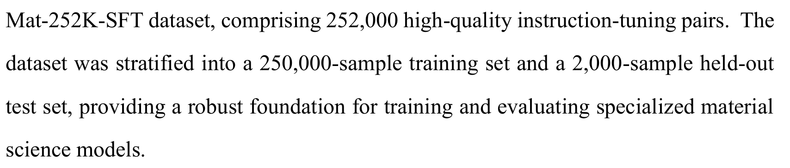
MatBrain 工具与评测
统一工具接口与 Benchmark：执行环境和任务出口
Mat-MCP 统一工具入口
Benchmark 使用 2,000 条保留问答
从 Mat-252K 中划分 250K 训练集与 2K 测试集
性质判断
稳定性、金属性、磁性等分类
结构输出
CIF 能否解析，以及结构是否匹配
检索、结构生成与性质计算
提交工具名与参数，返回结果或报错
Pydantic 检查格式与参数类型
数值任务
系统输出与数据库参考值的一致性
七项离散任务与三项数值评价，分别检验格式与内容。
工具接口定义可执行动作，Benchmark检验任务效果。
Notes:
这一页先介绍工具环境和评测出口。Mat-MCP把检索、结构生成和性质计算等能力封装成统一接口。Mat-T1提交工具名称与参数，接收执行结果或报错，Pydantic负责检查格式和参数类型。
右侧原文说明，Mat-252K被划分为250K训练问答和2K保留测试问答。页面概括了七项离散任务和三项数值评价，覆盖性质判断、结构输出和数值结果。
性质判断包括稳定性、金属性和磁性等分类。结构输出既检查CIF能否解析，也检查生成结构是否匹配目标。数值任务则比较系统输出与数据库参考值的一致性。
这些指标对应不同层面的能力。合法格式不等于正确结构，通过工具取得已知数值，也不等于独立预测未知材料性质。明确这些区别后，再看训练和结果。

Slide 14
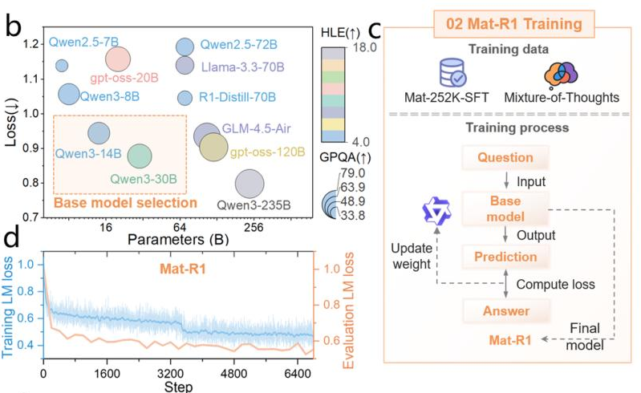
MatBrain
Mat-R1：通过领域SFT学习分析与结构化输出
材料与科学数据训练领域分析能力
Qwen3-30B-A3B：总参数30B，每token激活约3B。
250K材料问答结合173K科学推理轨迹。
全参数SFT学习结构与性质的对应
全参数SFT，8×H800训练2个epoch。学习结构、
性质与解释之间的对应关系，不直接负责调用工
具。
CIF以文本记录晶体的元素与位置
CIF是晶体结构的文本文件，记录元素和位置。格
式可解析与结构内容正确，是两种不同能力。
领域SFT帮助R1学习分析与结构化输出。
Notes:
Mat-R1基于Qwen3-30B-A3B，通过全参数监督微调学习材料领域分析和结构化输出。这里30B表示模型总参数量，约3B表示每个token激活的参数量。
训练使用250K材料问答，并结合173K科学推理轨迹，在8张H800上训练两个epoch。训练目标是学习结构、性质与解释之间的对应关系，而不是直接负责工具调用。
图中展示了训练流程和loss变化。loss下降说明模型对相关数据的拟合得到改善，但具体任务能力仍需要后面的独立评测验证。
这里也需要解释CIF。它是描述晶体结构的文本文件，记录元素、原子位置等信息。能够解析只说明格式有效，并不保证描述的结构正确。后面的评测会把这两种能力分开检查。

Slide 15
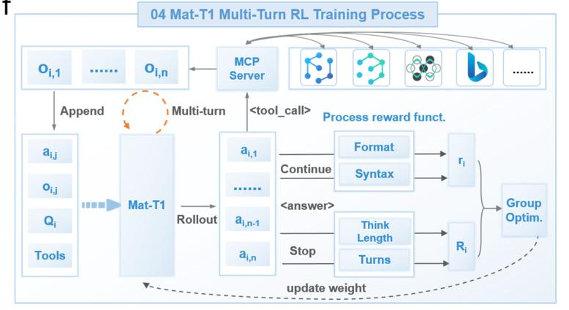
MatBrain
Mat-T1：在工具反馈中学习多轮执行策略
复杂查询训练多轮工具策略
Qwen3-14B使用DAPO强化学习，从SFT数据中选
20K复杂查询，每个问题采样8条轨迹。
工具结果和报错驱动下一轮行动
生成思考和工具调用，执行后接收observation，
再决定后续动作，训练覆盖多轮工作流。
R1学习分析，T1学习执行
R1学习如何分析，T1学习如何行动。T1使用过程
奖励，不依赖每个任务都有最终标准答案。
执行策略训练帮助T1利用工具反馈持续行动。
Notes:
Mat-T1基于Qwen3-14B，采用DAPO强化学习训练工具执行策略。作者选取20K复杂查询，每个问题采样八条交互轨迹。
沿着图中的循环，模型先生成思考和工具调用，工具执行后返回观察结果或报错，模型再根据这些反馈决定下一步行动。训练覆盖的是多轮工作流，因此模型需要学会在调用之后继续处理结果，而不只是输出一次正确格式。
与Mat-R1学习示范答案不同，Mat-T1主要通过过程奖励优化行为，不要求每个任务都提供最终标准答案。这降低了对最终答案标注的依赖，但也意味着奖励设计非常关键。
接下来这页具体介绍，作者用哪些过程信号鼓励模型完成规范的工具交互。

Slide 16
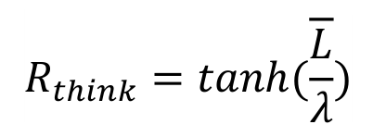
MatBrain
过程奖励：训练流程规范，仍需验证任务正确性
四项过程奖励共同优化工具执行
交互轮次 0.10
鼓励多轮工具交互。
轮次更多不自动代表探索更有效。
权重依次为 0.10、0.30、0.25、0.35
思考长度 0.30
奖励更充分的思考过程。
长度只是代理指标，不直接判断推理是否正确。
思考长度采用平滑饱和奖励
输出格式 0.25
检查 think、tool_call、answer 的结构与顺序。
保证输出符合工作流协议。
L 为各步 think 内容的平均 token 长度
λ = 500，长度增加时奖励逐渐趋近 1
调用有效性 0.35
检查工具是否存在、JSON 与参数是否合法。
调用可执行不等于最终科学结论正确。
过程奖励的价值仍需最终任务结果验证。
Notes:
论文将总奖励写成四项的加权和，分别是交互轮次、思考长度、输出格式和调用有效性，权重依次为0.10、0.30、0.25和0.35。
交互轮次奖励鼓励多轮工具交互，但轮次增加并不自动意味着探索更有效。思考长度采用图中的平滑饱和函数，L表示各步思考内容的平均token长度，尺度参数lambda设为500。长度增加时，奖励逐渐趋近于1。
输出格式奖励检查think、tool_call和answer的结构与顺序，使输出符合工作流协议。调用有效性检查工具是否存在、JSON能否解析，以及参数是否合法。
这些奖励主要约束流程规范和调用可执行性。更长的思考、更多的交互或合法参数，都不能直接保证最终科学结论正确。因此，过程奖励的价值仍需要通过任务结果验证。

Slide 17
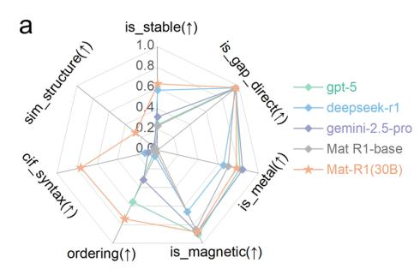
MatBrain
领域SFT改善结构输出，但语法与内容仍有差距
雷达图展示七项任务的相对表现
每个轴是一项任务，越靠外得分越高。橙色为R1，
灰色为未微调基座，其余为通用模型。
可解析格式与正确结构分别评价
cif_syntax检查结构文件是否符合语法，
sim_structure检查是否匹配目标结构。
领域训练改善结构输出，内容仍有差距
R1明显改善结构相关任务，但结构相似性仍较弱。
说明领域适配有效，尚不能保证生成内容正确。
格式可解析与结构内容正确需要分别评估。
Notes:
首先看领域SFT的效果。雷达图的每个轴对应一个任务，越靠外表示得分越高。橙色是Mat-R1，灰色是未微调基座，其余是通用模型。
重点看两个结构相关指标。cif_syntax检查结构文件是否符合语法，sim_structure检查生成结构是否匹配目标。可以把它们类比为程序能否编译，以及程序是否实现了正确功能。
Mat-R1经过领域训练后，结构相关表现有所改善，说明专门的数据能够补充通用模型的不足。但结构相似性仍然较弱，说明生成合法文本还不能保证结构内容正确。
这组实验支持领域适配的价值，也说明为什么还需要结构生成、检索和验证工具，帮助系统完成单靠文本生成难以保证的任务。

Slide 18
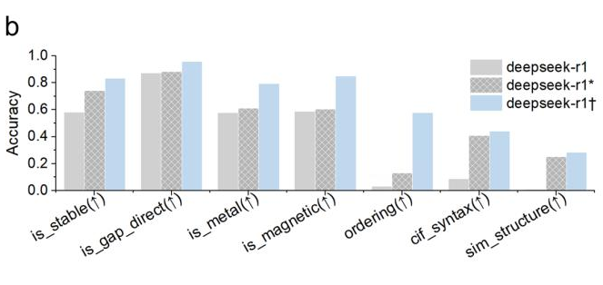
MatBrain
固定分析模型后，T1优于论文采用的ReAct配置
固定DeepSeek-R1比较三种执行方式
灰色：原始DeepSeek-R1；斜线：ReAct接工具；
蓝色：DeepSeek-R1与T1协作。
训练后的T1在多项任务进一步提升
T1在多项性质判断与结构任务上进一步改善，部
分任务中仅靠ReAct的收益较小。
额外模型与训练资源尚未分别控制
工具接入与工具策略训练是不同因素。结果支持
专用执行模块，但仍包含额外模型与训练资源。
工具接入与工具策略训练具有不同作用。
Notes:
这一组实验固定分析模型为DeepSeek-R1，比较三种配置。灰色是原始模型，斜线柱是通过ReAct接入工具，蓝色是DeepSeek-R1与Mat-T1协作。
每组柱子对应同一个任务，因此可以观察工具接入和执行策略训练分别带来的变化。结果显示，ReAct接工具能够改善部分任务，而训练过的Mat-T1在多项性质判断和结构任务上进一步提升。
这说明，提供工具说明和调用权限，不一定足以让模型掌握复杂的执行流程。对执行策略进行专门训练，可以带来额外收益。
不过，Mat-T1也引入了额外模型和训练资源。因此，准确的结论是它优于论文采用的ReAct配置，尚不能据此断言所有双模型系统都优于单模型agent。

Slide 19
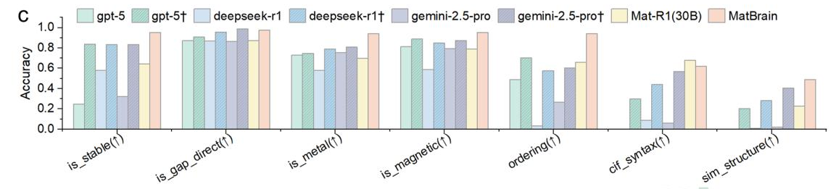
MatBrain
完整系统整体更强，但组合也可能带来退化
领域分析与执行在多项任务互补
CIF语法和直接带隙存在更优对照
协作可能增加原本不必要的出错环节
MatBrain在多项性质判断和结构相似性
任务上表现突出，支持领域分析与执行
能力互补。
红箭头标出两项例外：CIF语法上独立
R1更高；直接带隙判断上，Gemini 2.5
Pro与T1的组合略高于MatBrain。
额外路由与调用未必适合所有任务。任
务已可直接完成时，协作可能增加出错
环节；原因仍需消融。
完整系统总体更强，但应同时报告子任务退化。
Notes:
接下来比较完整MatBrain、独立Mat-R1，以及通用模型与Mat-T1的组合。完整系统在多项性质判断和结构相似性任务上表现较强，支持领域分析与工具执行之间存在互补性。
但图中也有例外。红箭头标出两处：CIF语法任务上，独立Mat-R1的得分更高；直接带隙判断上，Gemini 2.5 Pro与Mat-T1的组合略高于MatBrain。
因此，组合收益需要按任务讨论，不能只报告总体提升。如果任务本来就能直接完成，额外路由和工具步骤可能引入新的出错环节。
不过，这只是可能的解释。具体是哪一步导致退化，还需要查看失败轨迹，并通过消融实验定位原因。

Slide 20
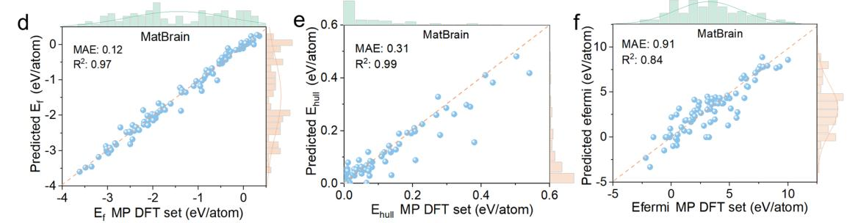
MatBrain
数值任务：系统输出与MP数据库参考值具有较高一致性
散点越靠近对角线，输出越接近参考值
三项R²为0.97、0.99和0.84
检索能力与未知材料预测仍需区分
横轴为MP数据库参考值，纵轴为系统
输出。三项材料性质作为数值测试目标，
点越接近对角线越好。
三项R²分别为0.97、0.99、0.84，
衡量拟合程度。
系统能查库与计算。高一致性说明系统
能获得数值，是否能预测未见材料，还
取决于数据隔离和答案来源。
数值一致性需要结合检索路径与数据隔离解释。
Notes:
这三张散点图评价连续数值任务。横轴是Materials Project，也就是MP数据库中的参考值，纵轴是系统输出。点越接近对角线，说明输出与参考值越一致。
三项任务的R²分别是0.97、0.99和0.84，前两项一致性较高，第三项仍有更明显的偏差。R²衡量数值拟合程度，不能把0.97直接解释为百分之九十七的分类准确率。
这一实验说明，MatBrain能够通过整体工作流获得较准确的数值结果。不过，系统可以查询数据库并调用计算工具，所以结果不能直接证明语言模型独立学会了物理预测。
如果要验证对未知材料的泛化，还需要明确测试材料与训练数据、可检索数据是否隔离，以及每个结果具体通过什么路径获得。

Slide 21
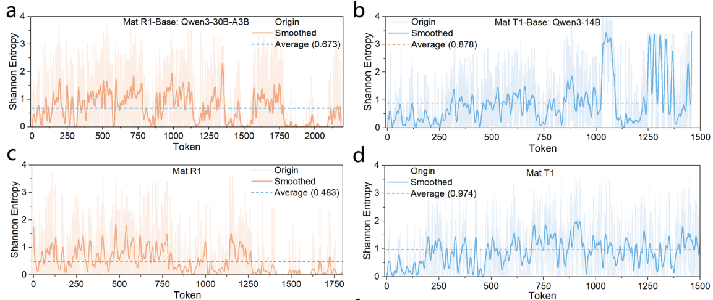
MatBrain
输出熵：领域微调与执行强化学习呈现不同变化趋势
token熵衡量下一词预测的不确定性
统计每个生成位置的下一token分布：低熵表示概
率集中，高熵表示多个可能输出仍被保留。
示例中R1熵下降，T1熵上升
R1经SFT后均值由0.673降至0.483；T1经RL后由
0.878升至0.974，符合作者提出的角色差异。
单条轨迹不能证明双模型结构必需
不同基座与训练方法同时变化。低熵可能自信地
答错，高熵也可能只是犹豫，不能完全证明双模
型必需。
输出熵提供行为线索，不能独立证明分工必要性。
Notes:
作者进一步用token熵分析两个模型的输出行为。这里的熵衡量每个生成位置上，下一token的概率分布有多分散。低熵表示概率集中，高熵表示仍保留多个可能输出。
在展示的示例中，Mat-R1经过SFT后，平均熵从0.673降至0.483；Mat-T1经过强化学习后，从0.878升至0.974。作者将其解释为分析模型输出更集中，而执行模型保留更多行动探索的可能性。
这里应当分别比较两个模型各自训练前后的变化。同时，它与MASTER中的候选选择熵统计对象不同，数值不能直接比较。
这些结果提供了行为线索，但低熵可能意味着自信地答错，高熵也可能只是犹豫。示例轨迹还不足以独立证明双模型分工的必要性，分工效果仍主要由任务实验支持。

Slide 22
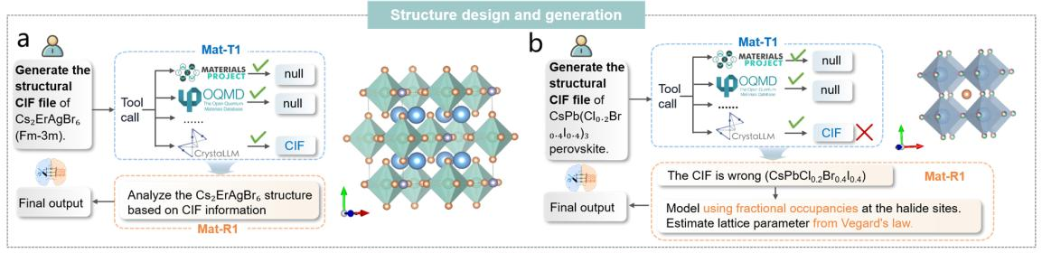
MatBrain
闭环案例展示检索失败与表示异常后的执行方案调整
检索缺失后改用结构生成工具
混合占位触发表示修正与重新执行
案例支持可行性，批量收益仍待验证
先查询数据库，未找到结构后调用生成
工具。系统区分“已知记录”和“生成
候选”，不把后者当事实。
某材料含混合占位，即同一位置可能由
不同元素按比例占据。分析模型提出表
示修正，执行模型落实。
展示错误反馈触发诊断与再规划。它是
工作流可行性证据，不能替代大样本成
功率与单模型对照。
错误反馈可以触发诊断与再规划。
Notes:
这两个案例展示协作闭环如何处理异常。第一个案例先检索数据库，发现没有对应结构后，再转向结构生成工具。这一步需要区分数据库中的已知记录与模型新生成的候选，后者仍需要进一步验证。
第二个案例涉及混合占位，也就是同一个晶体位置可能由不同元素按一定比例占据。常规表示遇到困难后，分析模型提出表示修正和后续处理方案，再由执行模型落实。
两个案例都展示了相似的过程：执行得到异常反馈，分析模型诊断问题，再调整方案并重新执行。共享状态让这类修正能够接续之前的工作。
这些案例说明流程可行，但还不能替代大样本的恢复成功率，以及相同条件下的单模型对照。

Slide 23
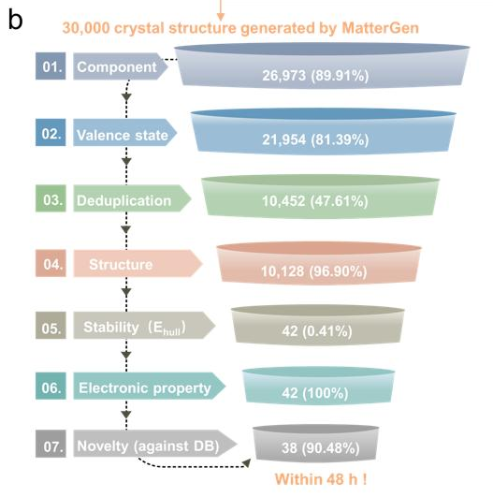
MatBrain
应用：组织多阶段筛选，物理验证简述
多阶段筛选保留38个未检索到的候选
生成30,000个结构，依次检查组成、重复、几何
和稳定性，最终保留38个数据库中未检索到的候
选。
工具步骤连接为有约束的长流程
长流程由多个有约束的工具步骤组成。作者报告
48小时完成，但缺少相同资源的严格速度对照。
人工选择候选完成实际实验验证
研究者选择一个候选进行合成、表征与性能测试。
它说明流程能连接实际实验，不证明双模型结构
本身的因果收益。
应用案例验证流程可行性，架构收益仍需受控实验。
Notes:
最后看一个完整应用。系统从生成的三万个结构出发，经过组成、重复、几何和稳定性等多阶段检查，最终保留38个在所用数据库中未检索到的候选。
这里的三万个结构只是生成候选，并不意味着它们都有效，也不意味着都是新材料。多阶段筛选的作用，就是利用不同工具逐步排除不符合要求的结构。数据库中未检索到，也需要结合数据库覆盖范围理解。
作者报告这一流程在48小时内完成，之后由研究者选择一个候选开展实际合成、表征和性能测试。这说明计算工作流能够连接真实实验，同时也体现了研究者在候选选择和物理验证中的作用。
这部分展示流程整合与自动化的价值。对于双模型架构本身的收益判断，仍应以前面的受控模块实验和组合实验为主。

Slide 24
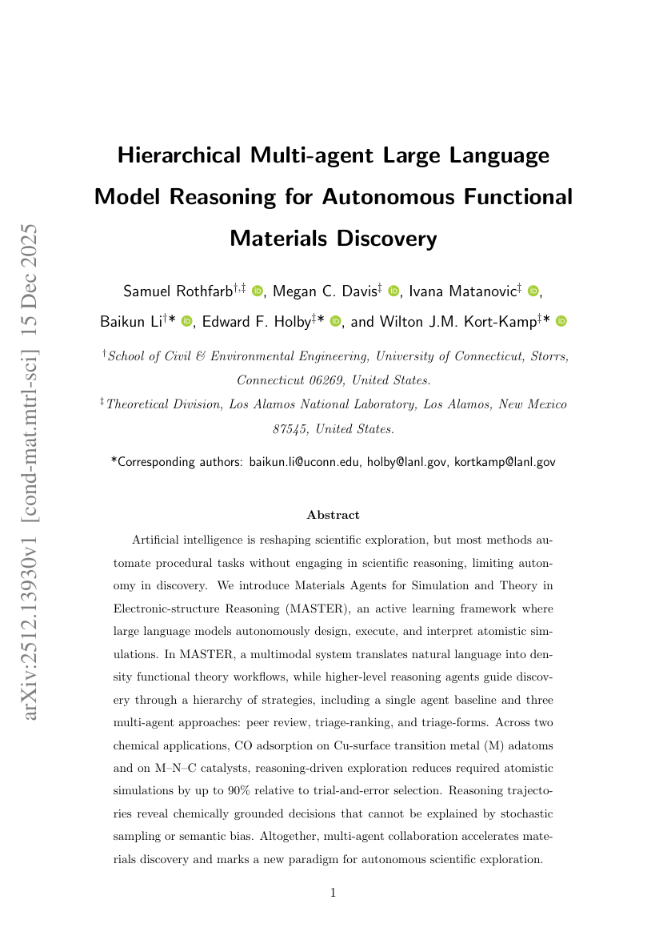
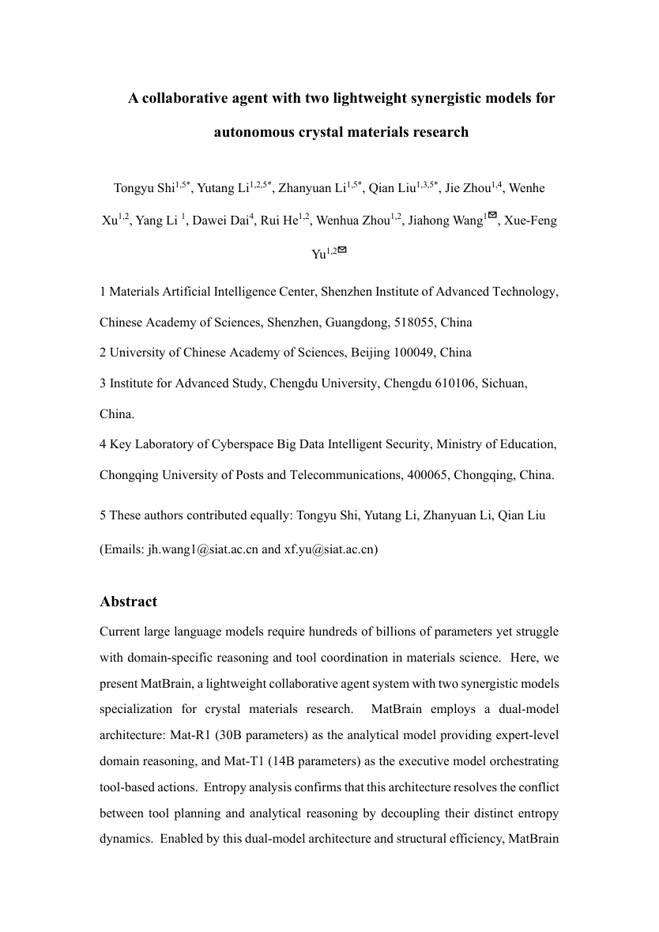
总结
两篇论文的核心贡献与研究范围
MASTER
MatBrain
Rothfarb 等，2025
受控材料搜索中的层级决
策
同一基础模型比较四种架
构，分析搜索效率、首轮
收益与候选选择行为。
Shi 等，2026
领域分析与工具执行的
协作
通过不同训练目标构建
两个模型，检验模块效
果、组合收益与闭环执
行。
Notes:
最后总结两篇论文。MASTER重点研究同一个基础模型如何组织决策，通过四种架构比较、首轮消融和搜索行为分析，说明分层选择经常能提高搜索效率，但收益依赖具体任务，也受到提示组织和计算预算的影响。
MatBrain重点研究领域分析与工具执行如何分别学习，再通过协作完成任务。模块与组合实验支持能力互补，但还不足以证明在同等数据、工具和预算下，双模型必然优于统一模型。
两篇论文共同给我的启发是，设计多agent系统时，应先明确分工要解决哪一种失败，再通过强单模型基线和消融实验验证收益来源。MASTER更关注决策效率，MatBrain更关注能力专门化和执行可靠性，角色数量本身并不能保证效果。
我的汇报到这里，谢谢大家。

